Slide 1

МБОУ «Большекайбицкая СОШ –
центр образования»
Отряд ЮИД
Руководитель:
Вильданова И.И.

Slide 2
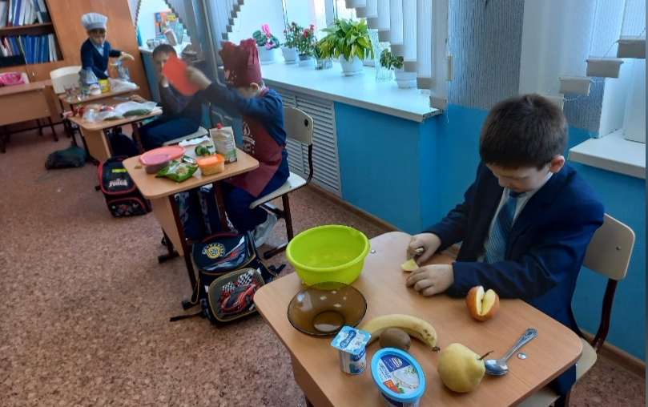
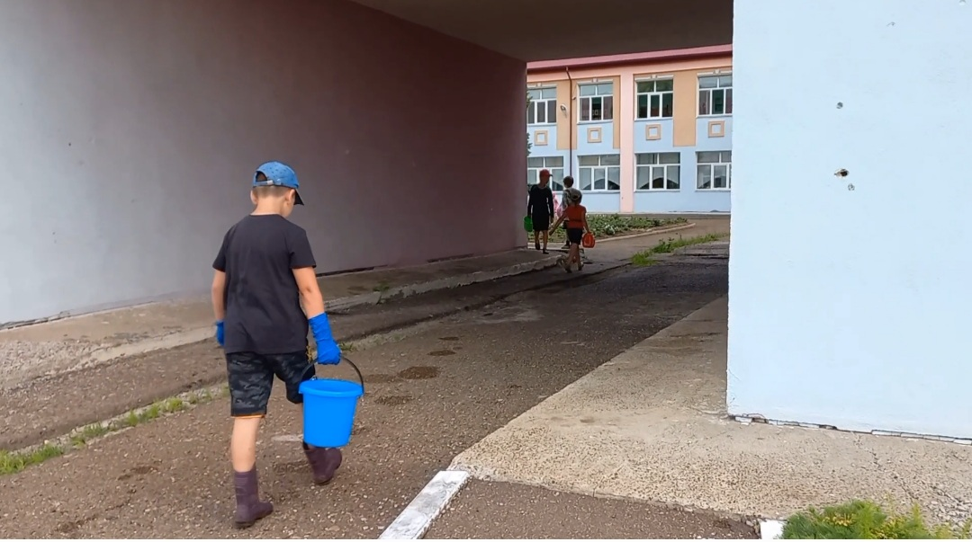
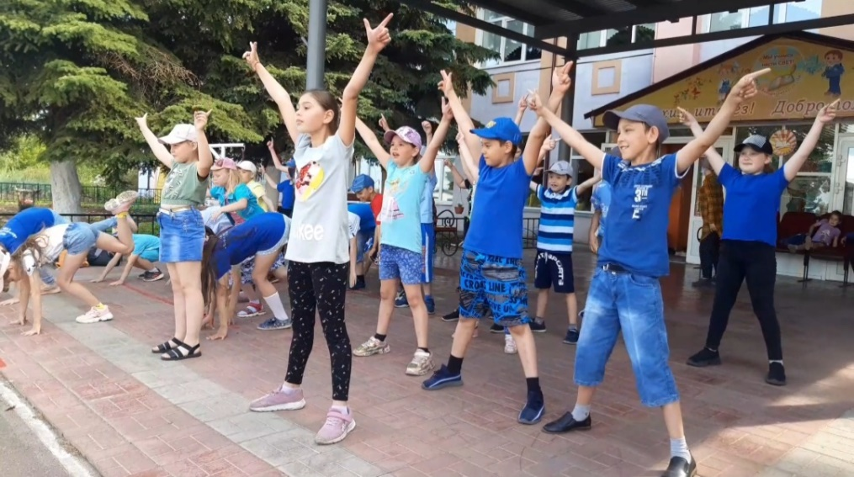
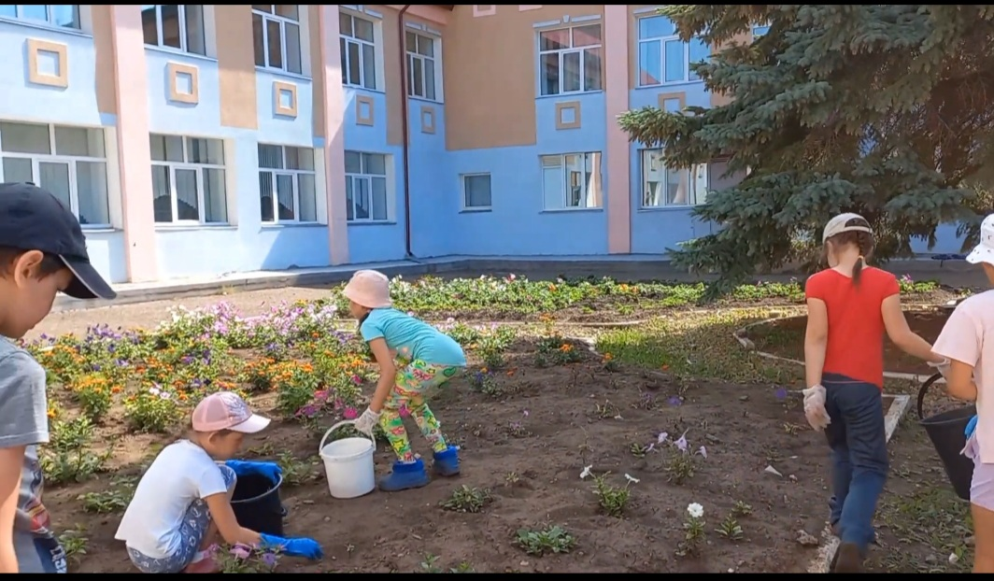
05.09.2022 – Всероссийский конкурс соц.рекламы в области формирования культуры здорового и безопасного образа жизни «Стиль жизни – здоровье! 20222»

Slide 3
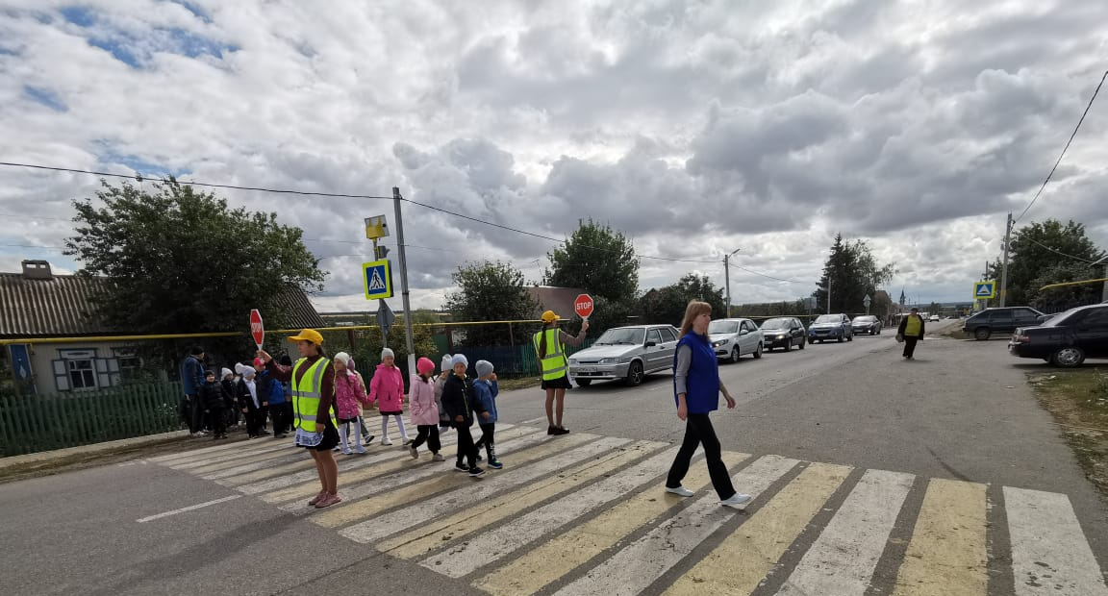
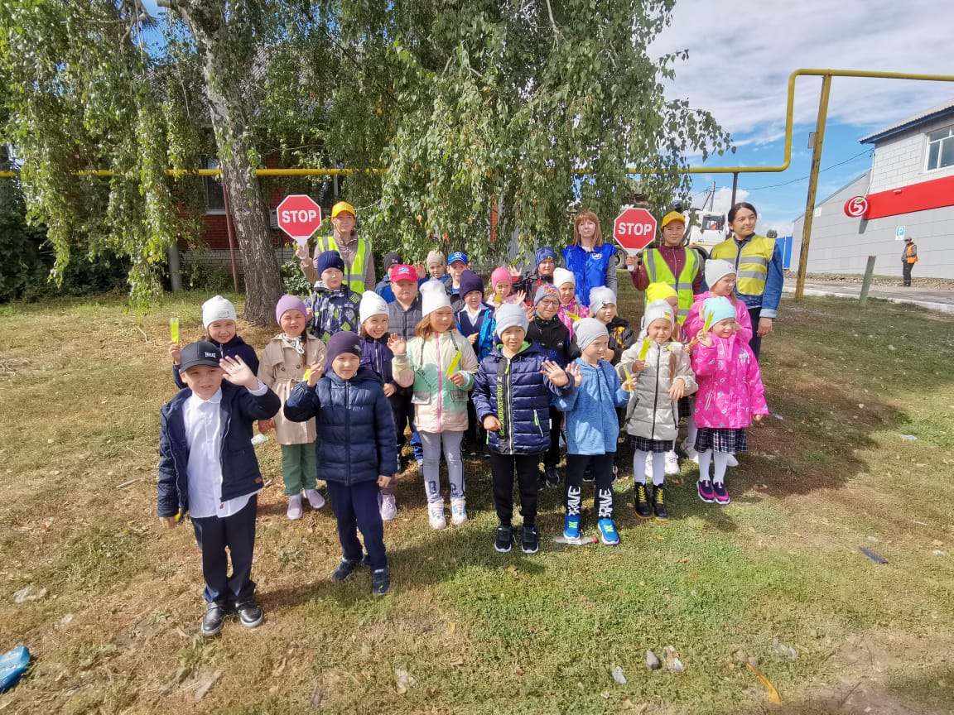
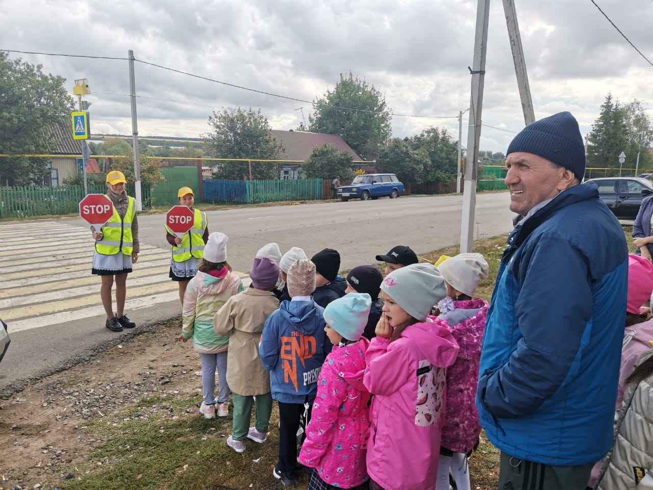
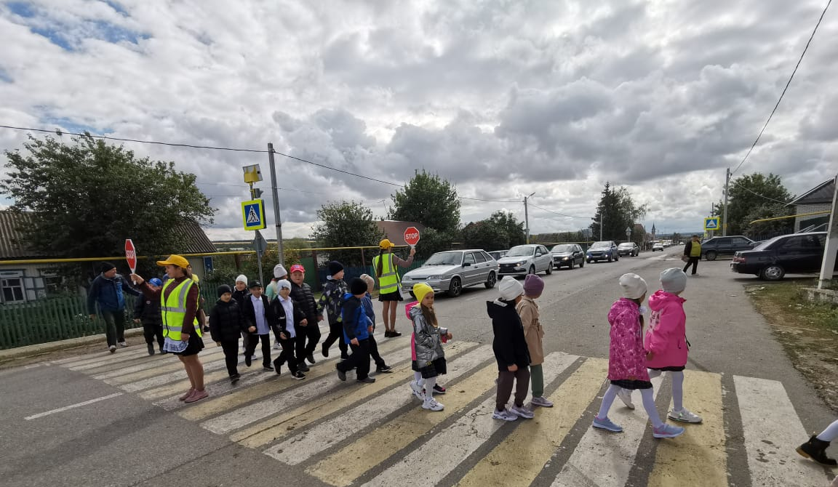
07.09.2022 – Рейд «Внимание! Дети!»

Slide 4
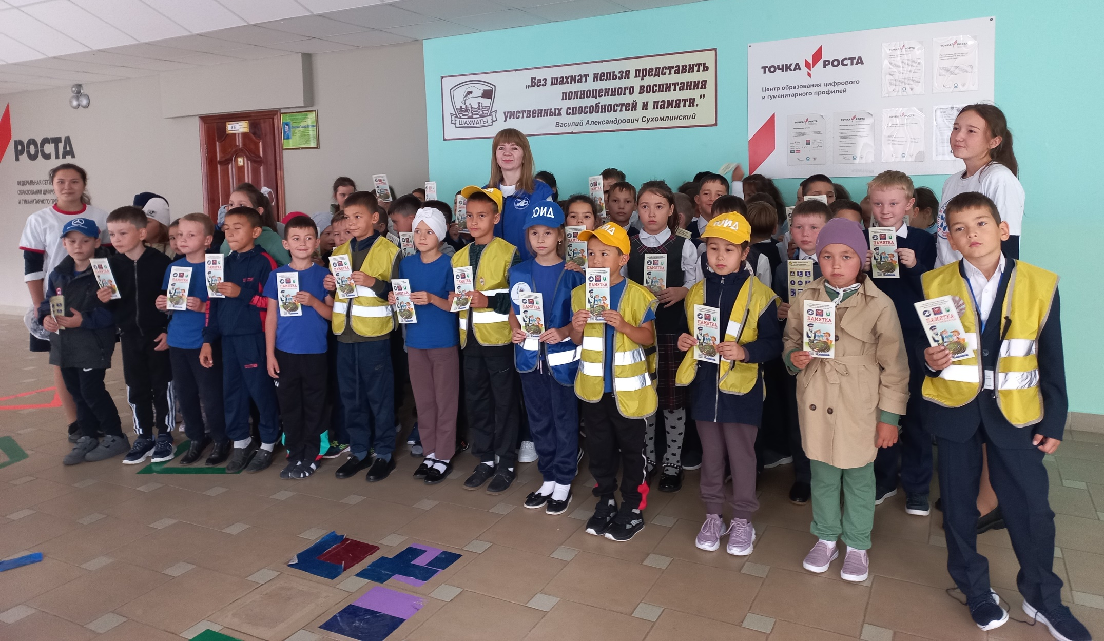
07.09.2022 – Профилактическая беседа о безопасном поведении на дорогах

Slide 5
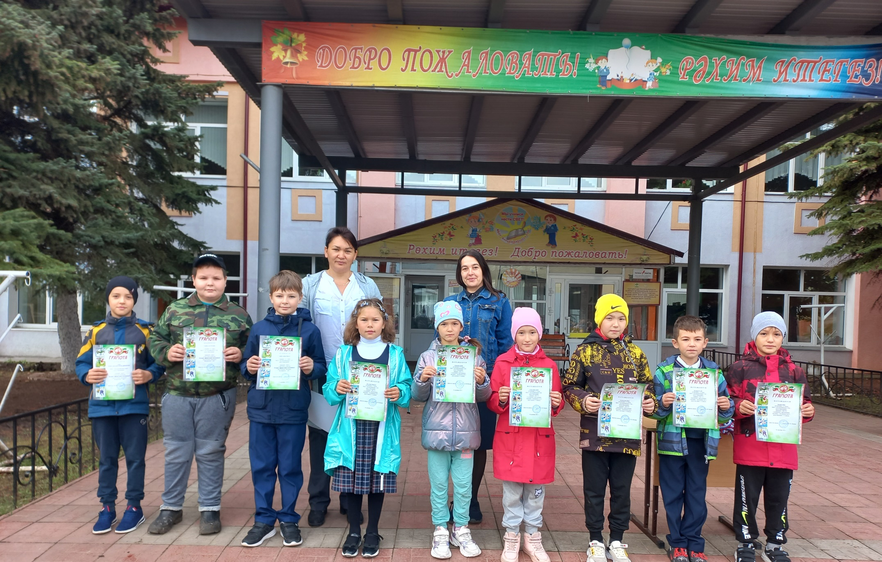
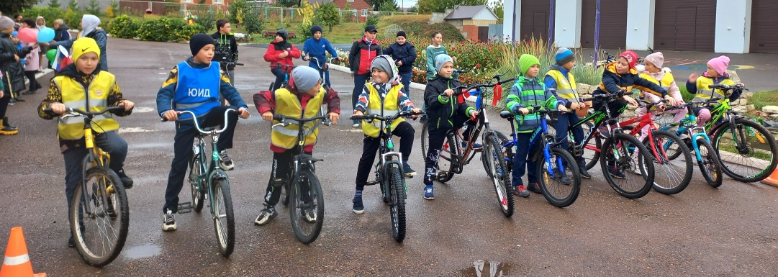
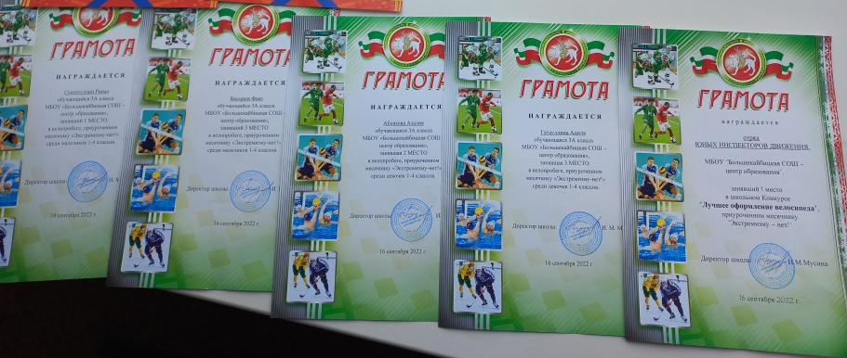
16.09.2022 – Велопробег

Slide 6
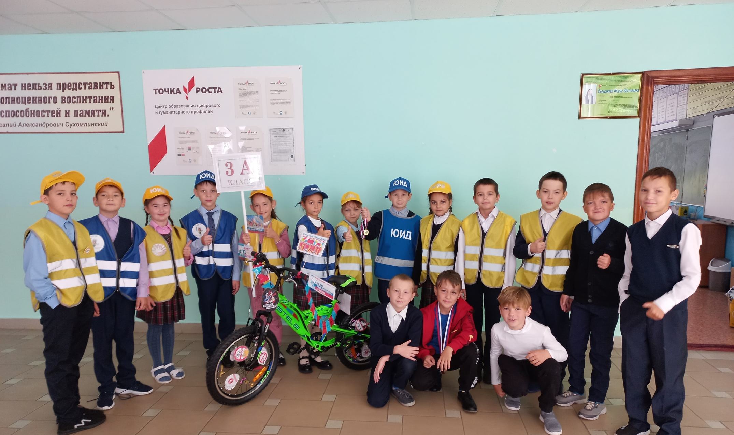
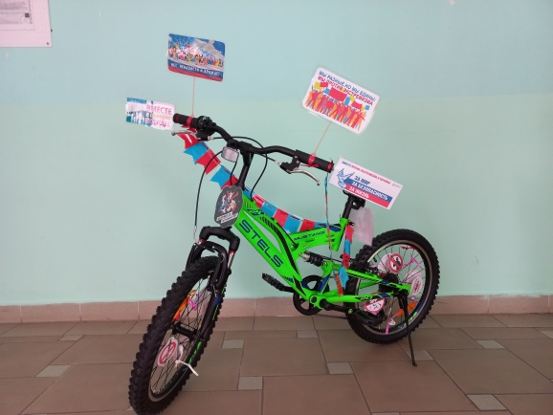
16.09.2022 – Конкурс «Лучшее оформление велосипеда по теме «Экстремизму – Нет!»

Slide 7
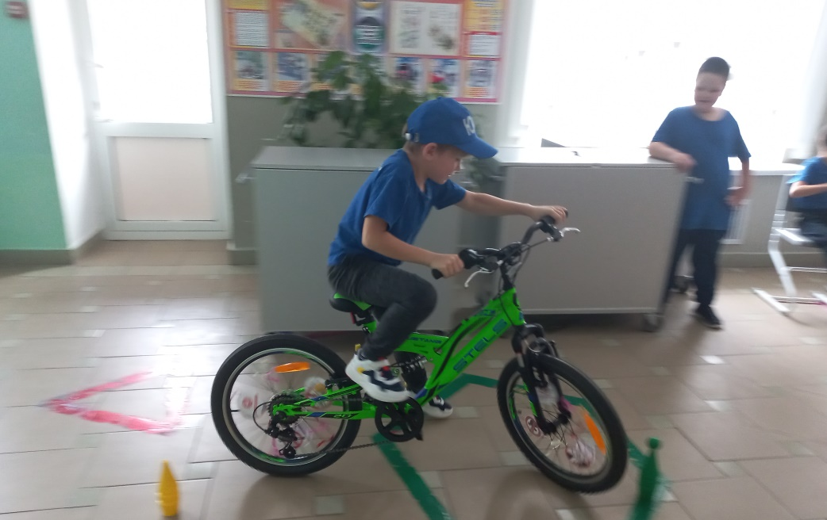
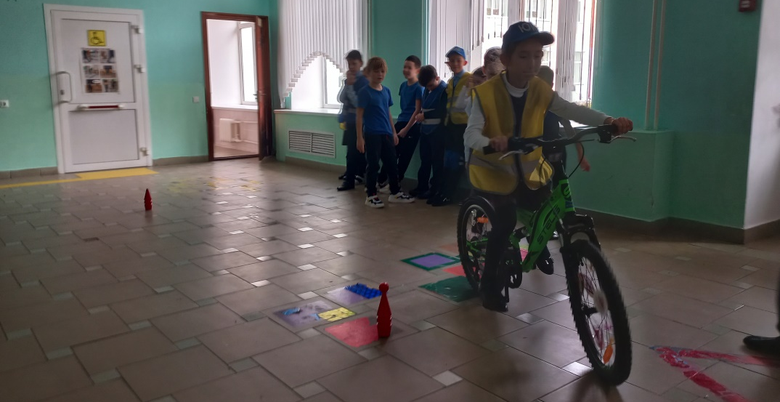
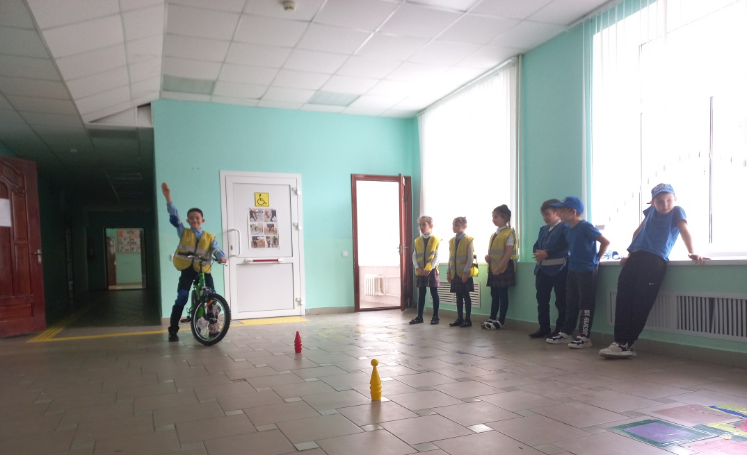
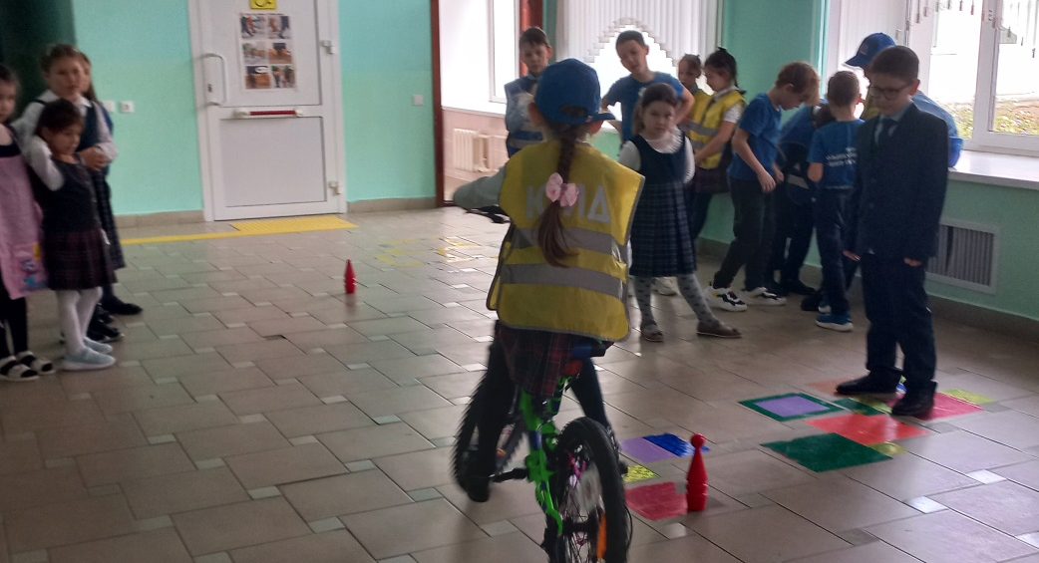
17.09.2022 – Обучение фигурному вождению велосипеда

Slide 8
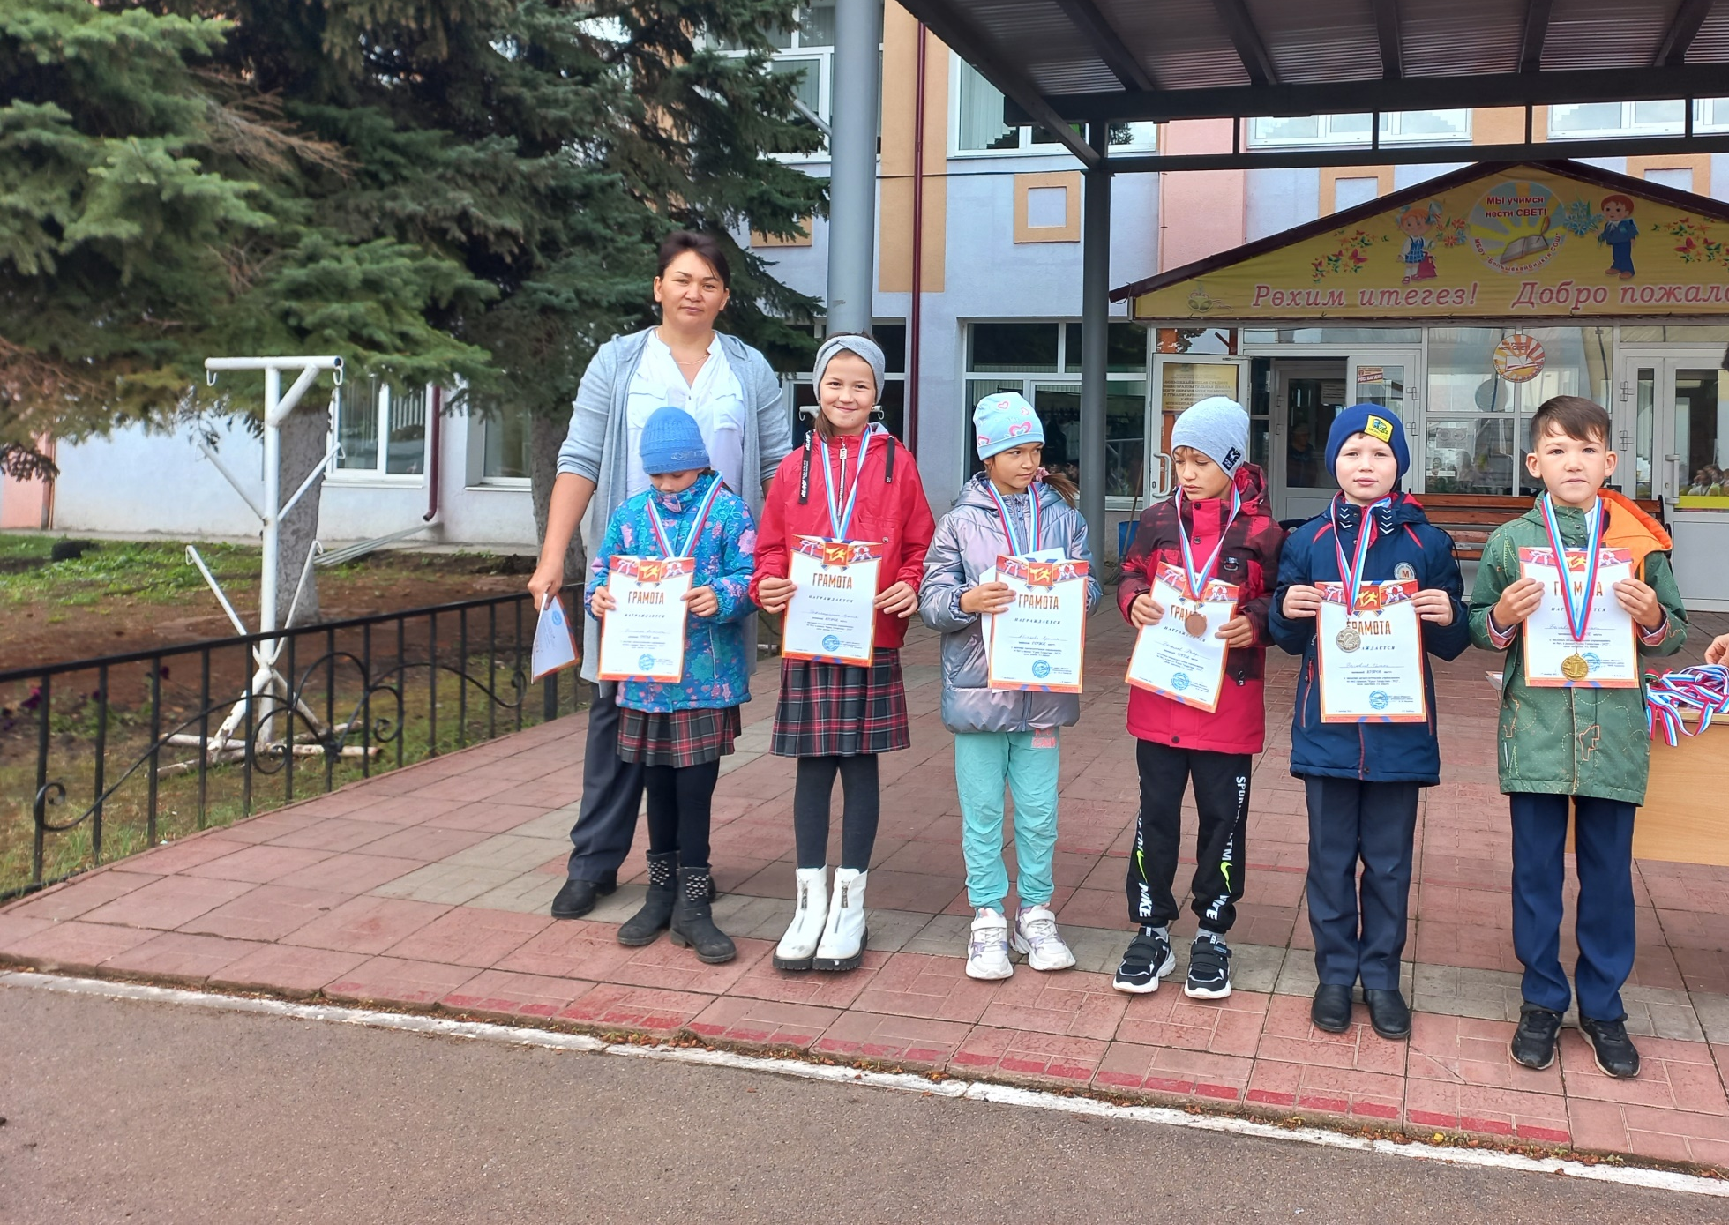
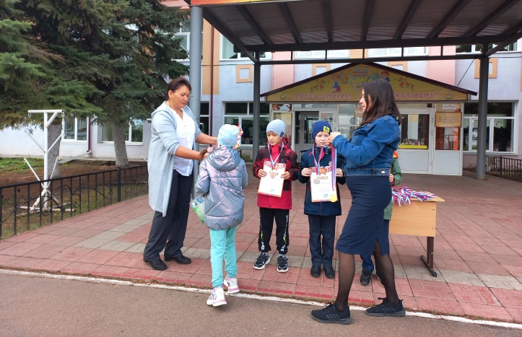
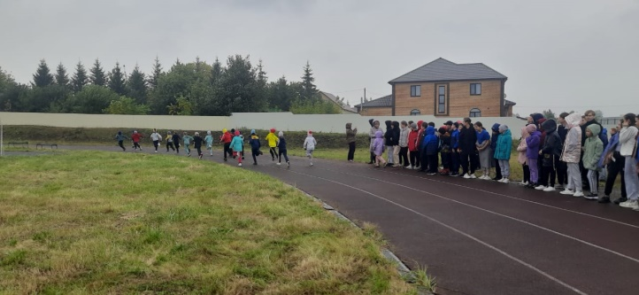
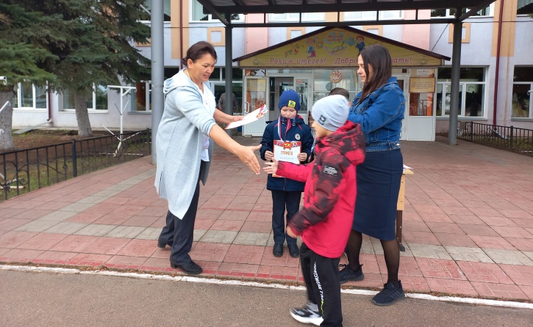
17.09.2022 – Кросс Нации

Slide 9
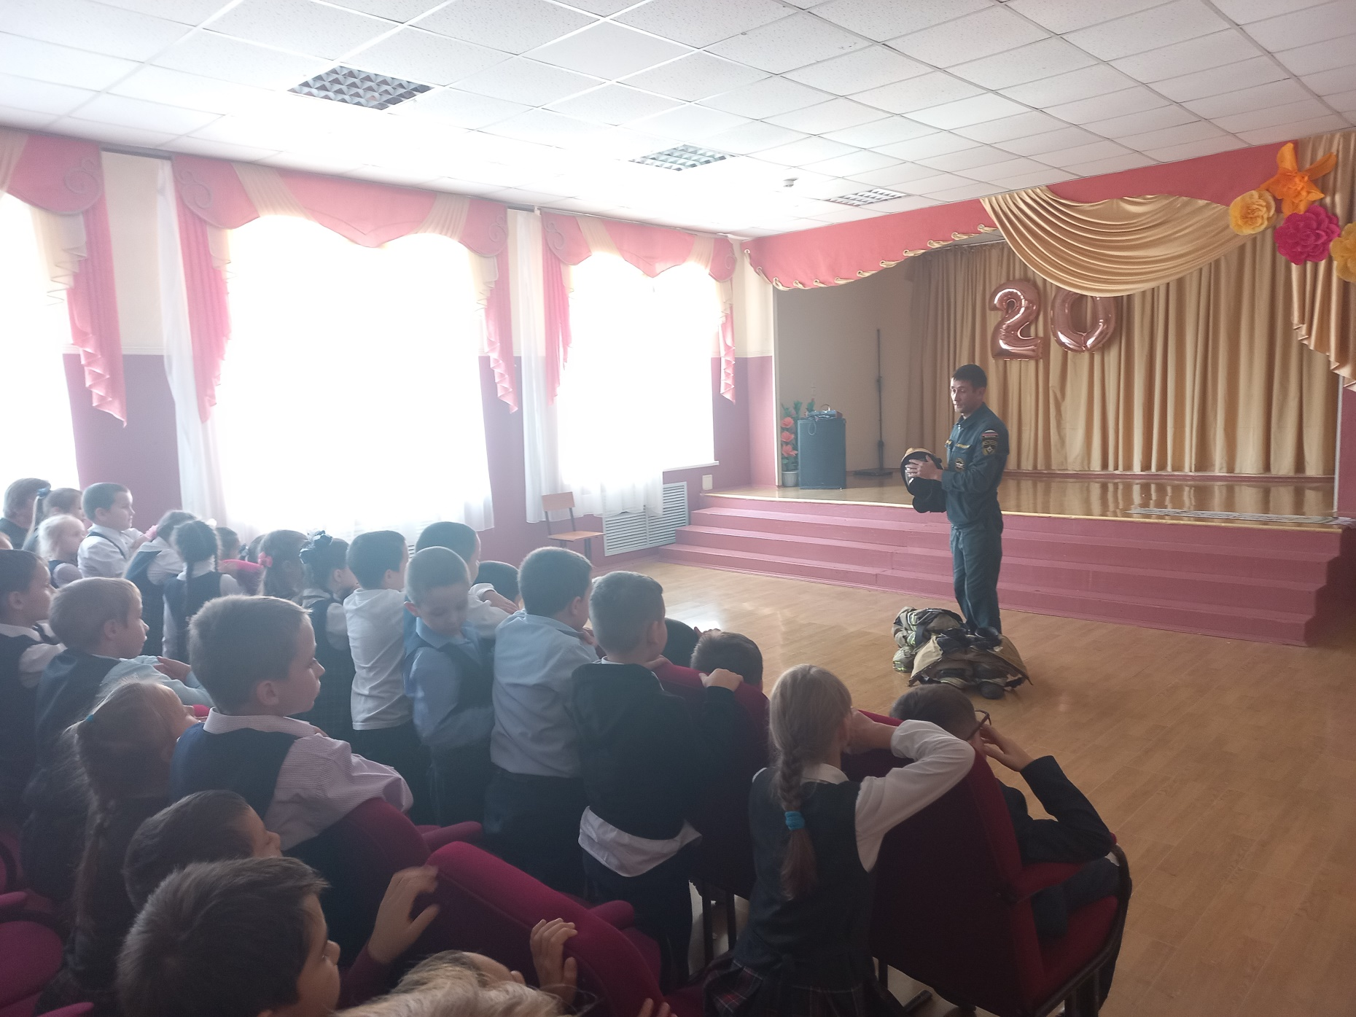
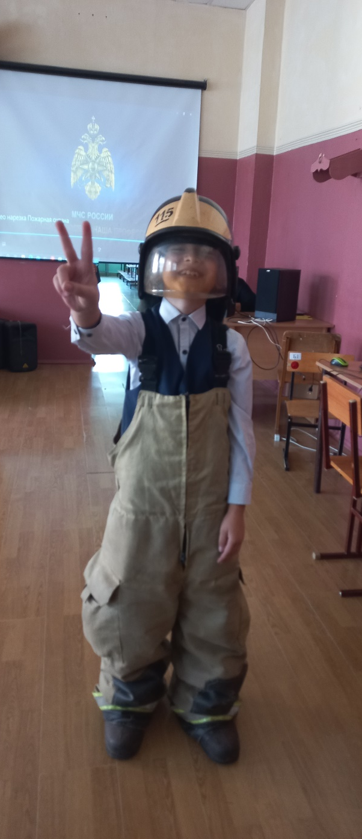
03.10.2022 – Час гражданской обороны

Slide 10
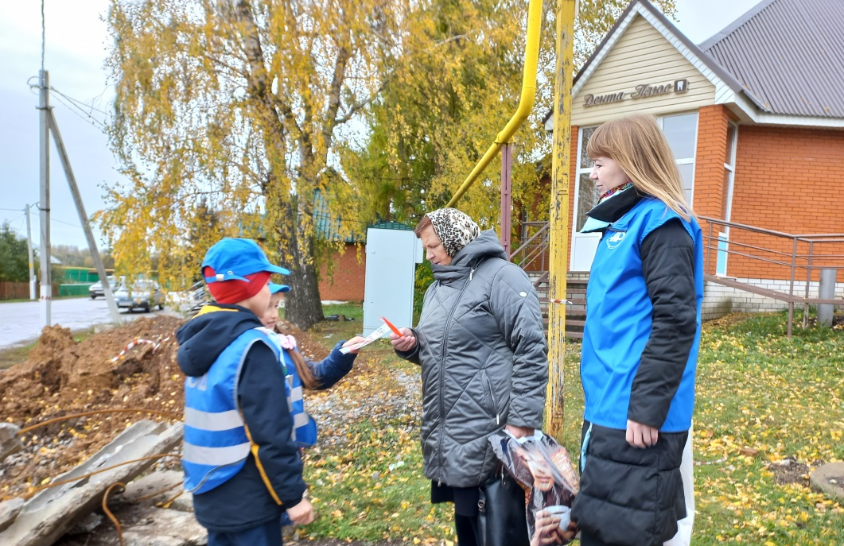
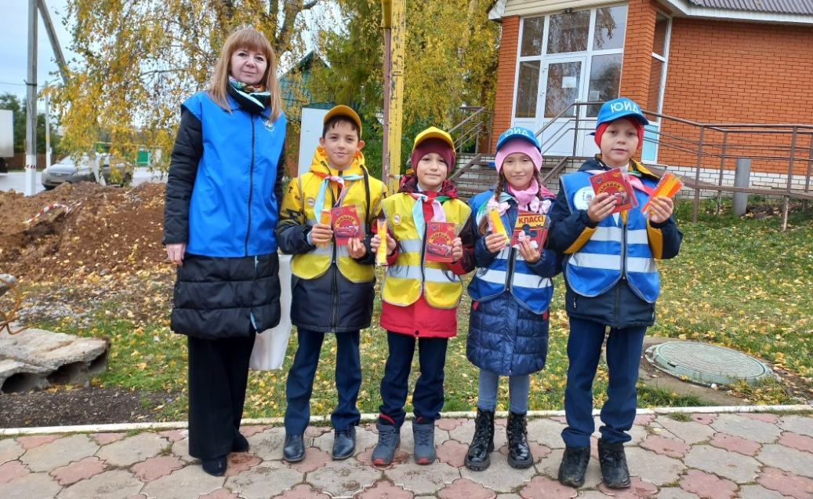
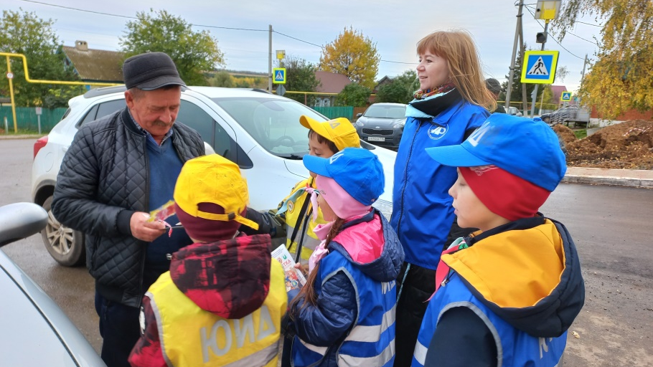
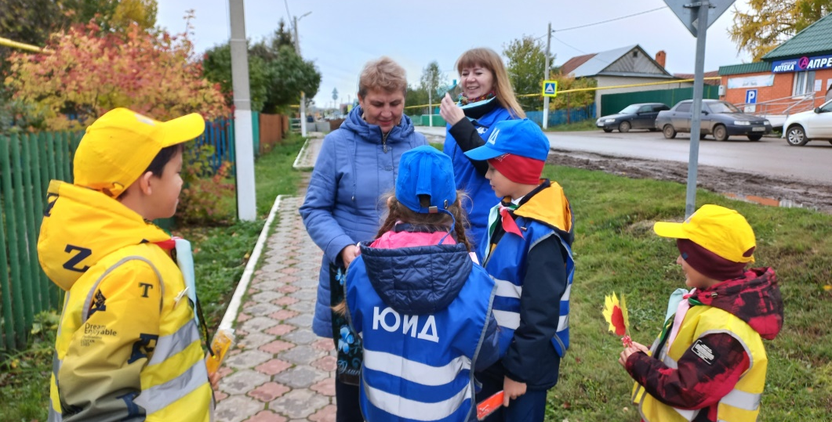
04.10.2022 – Акция по ПДД «Пожилому пешеходу особое внимание»

Slide 11
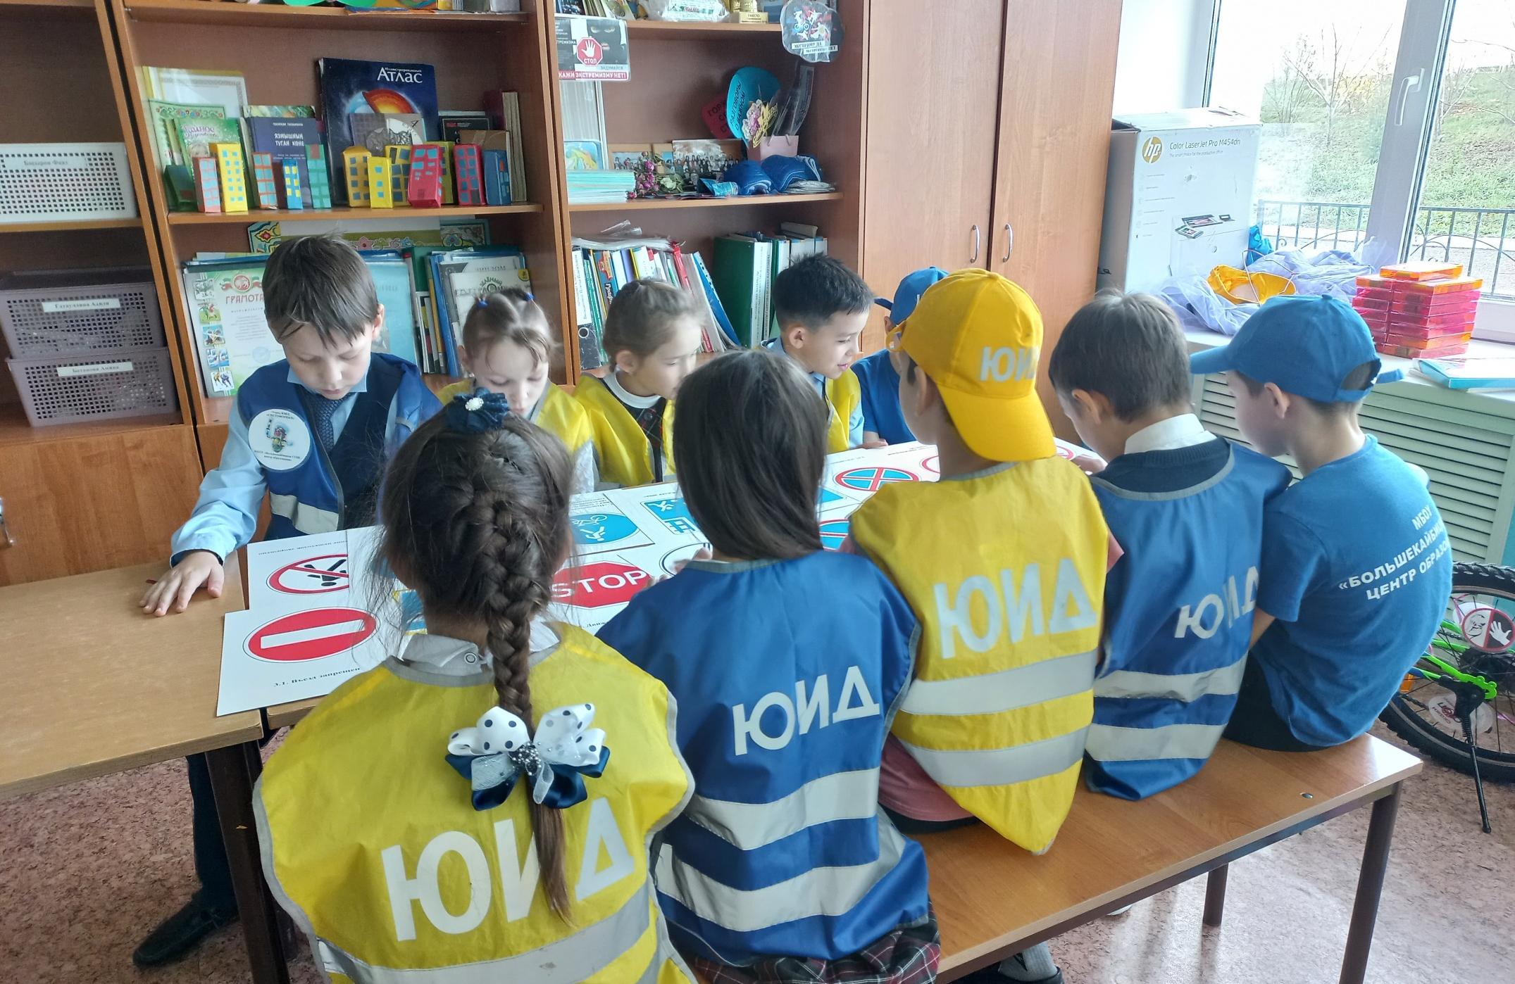
18.10.2022 – Занятие с ЮИД «Дорожные знаки»

Slide 12
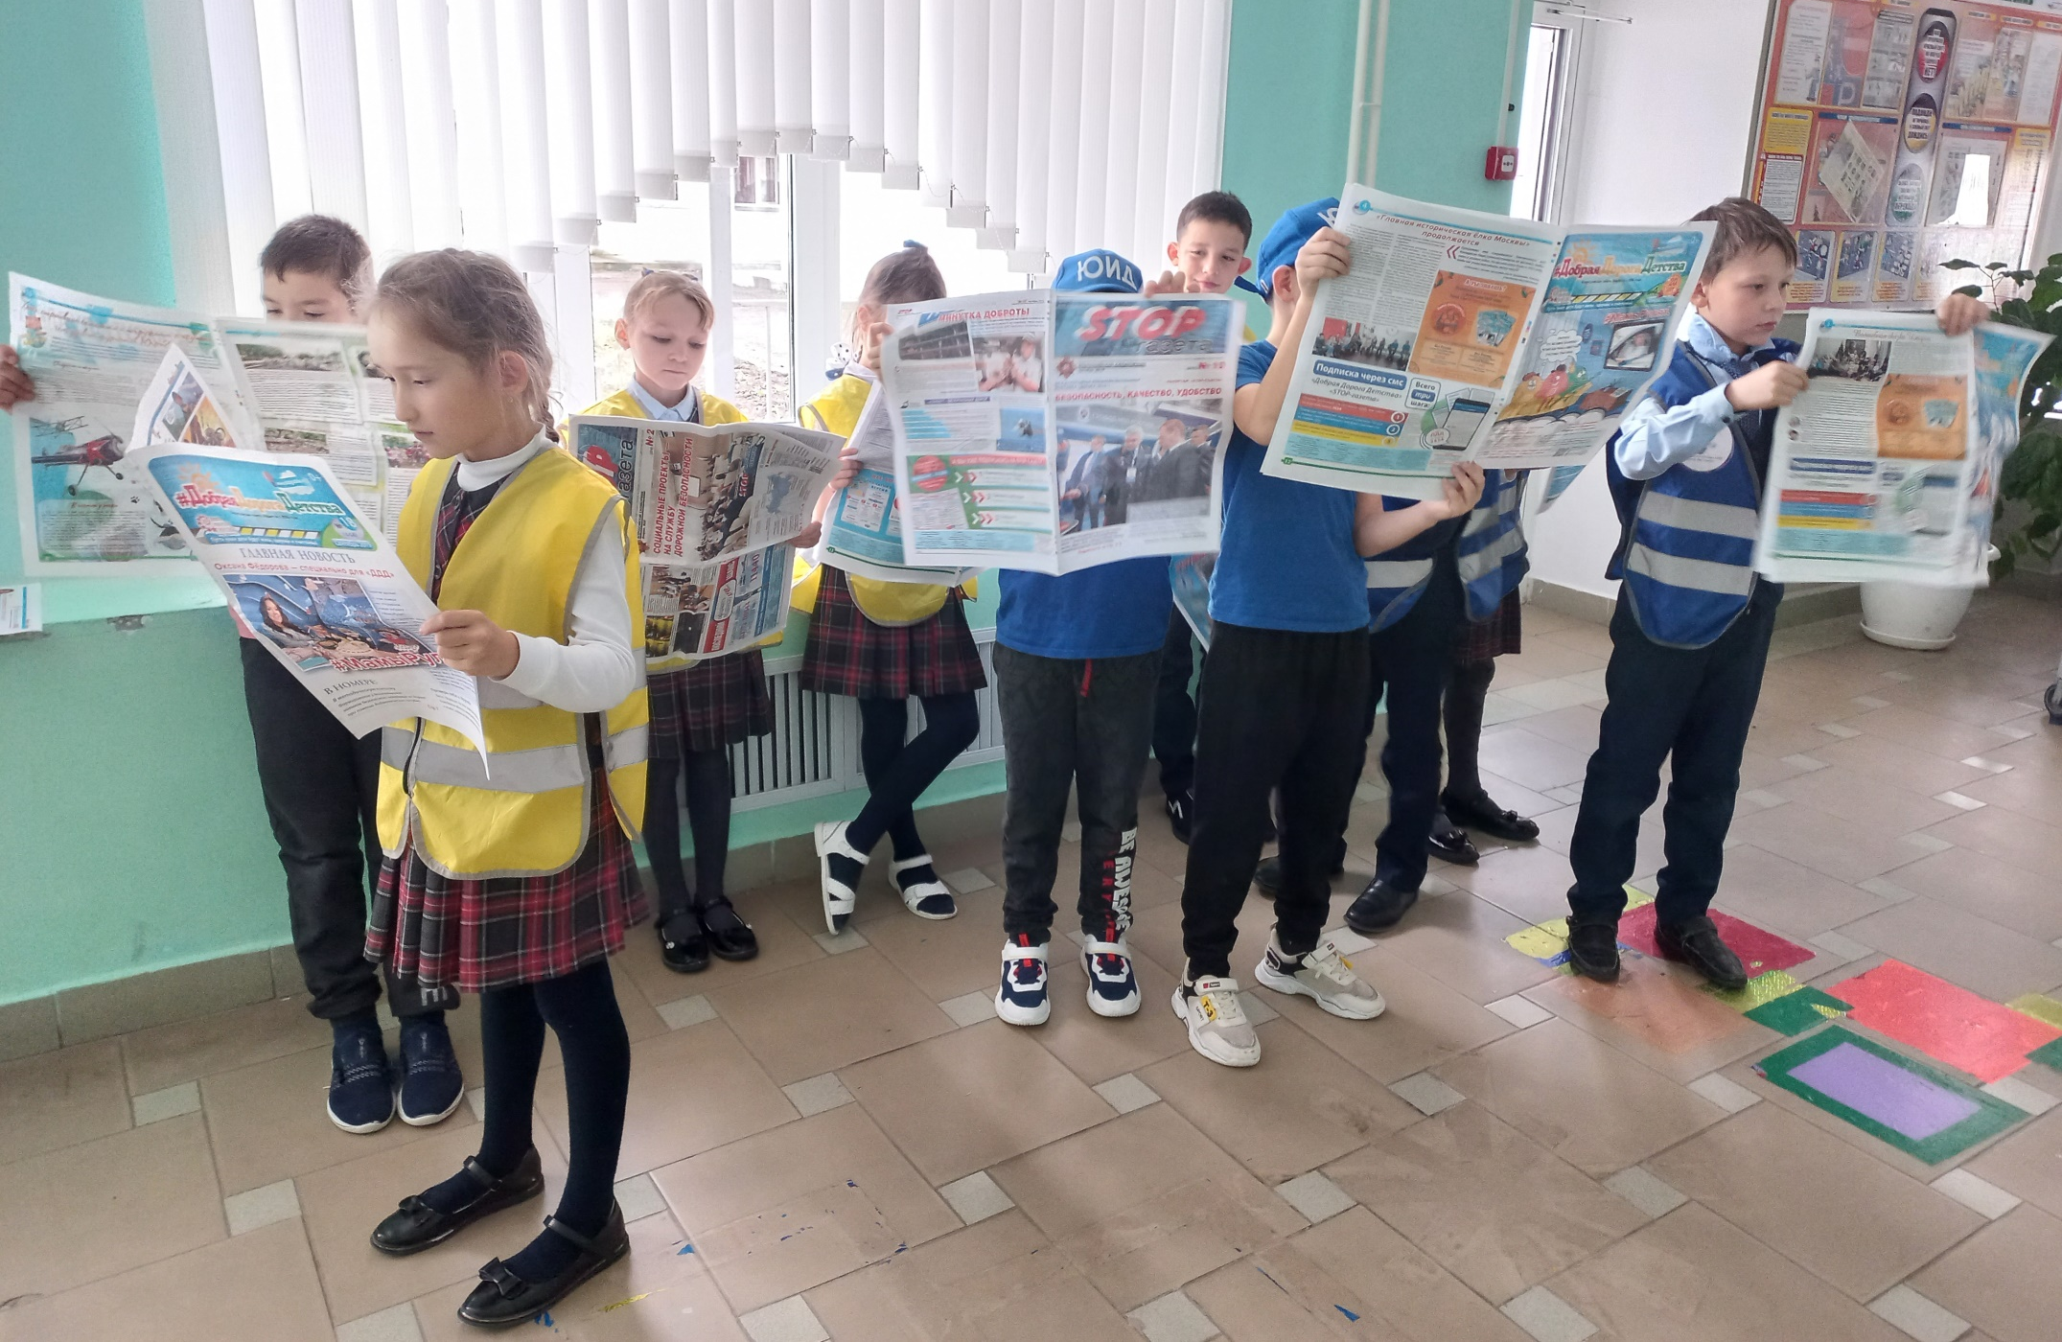
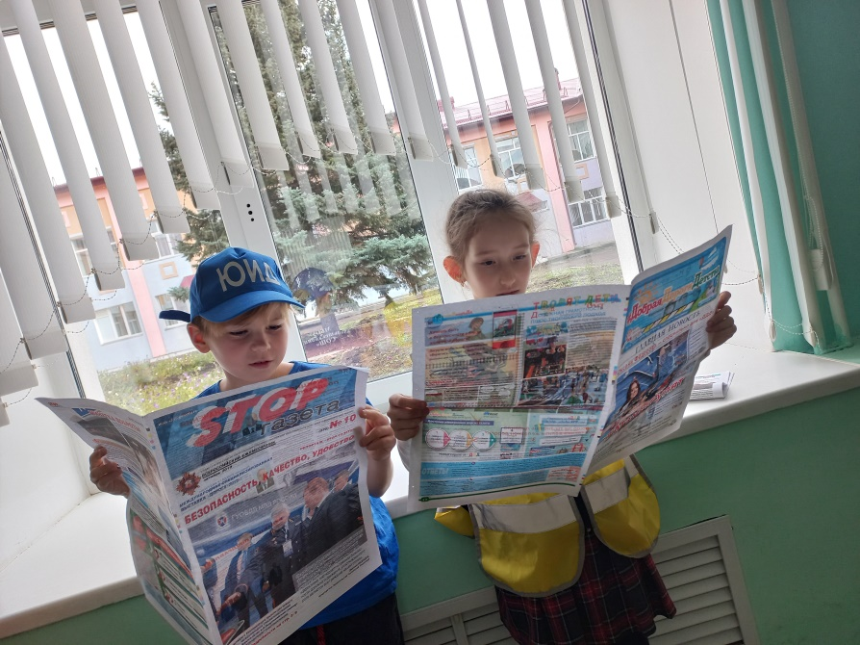
20.10.2022 – Оформление уголка ЮИД

Slide 13
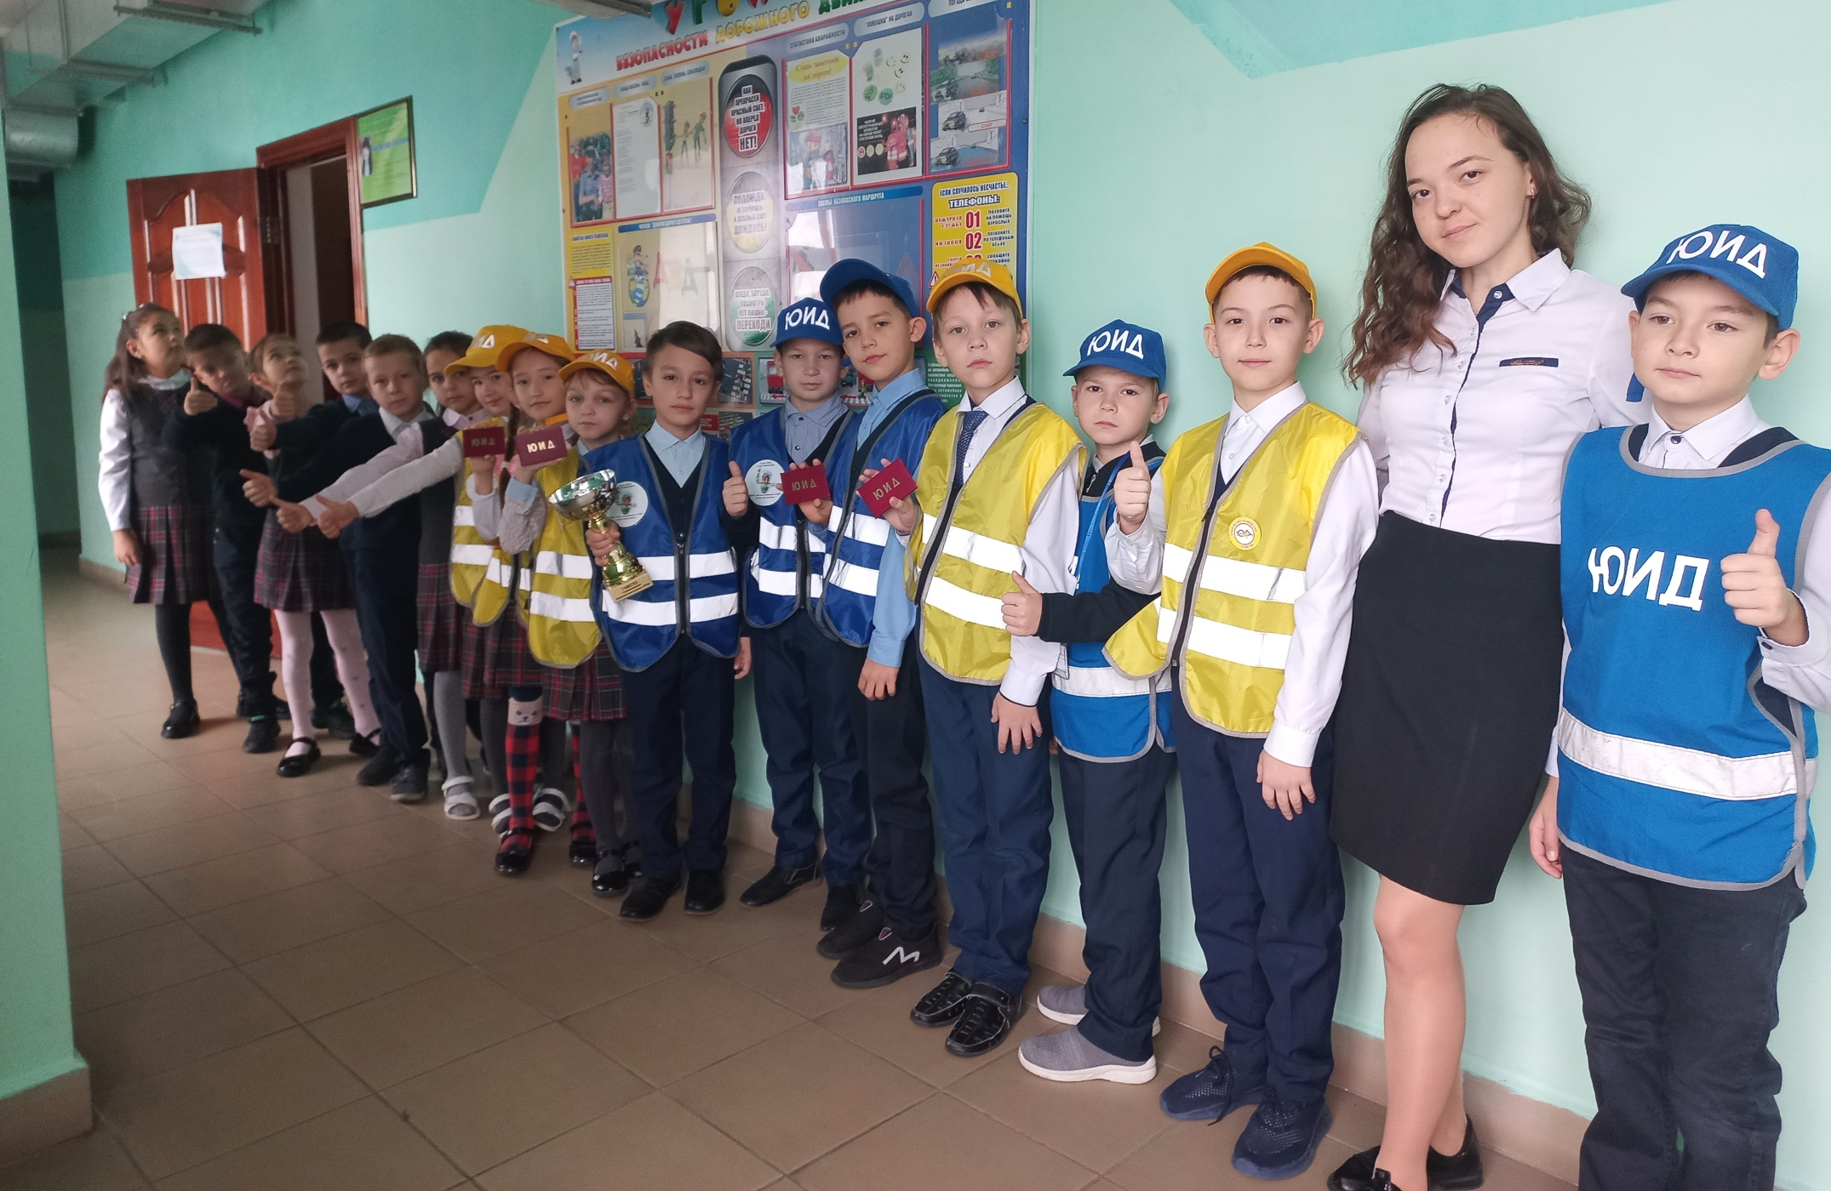
25.10.2022 – Единый урок по теме «РДШ»

Slide 14
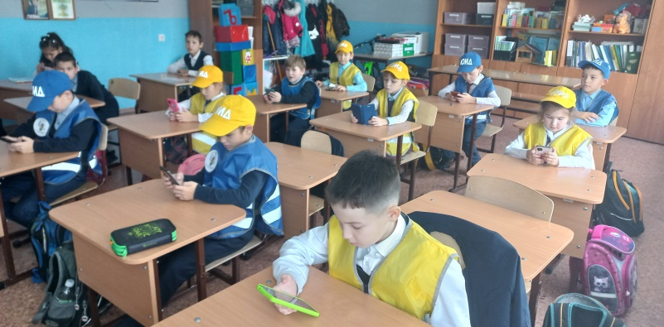
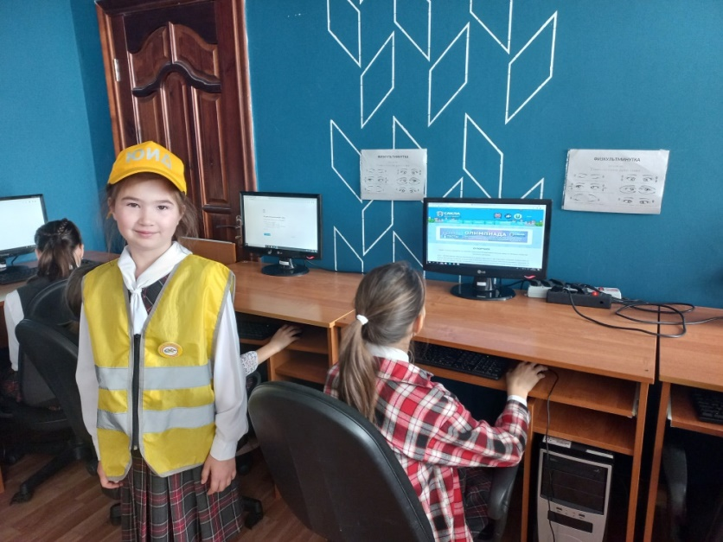
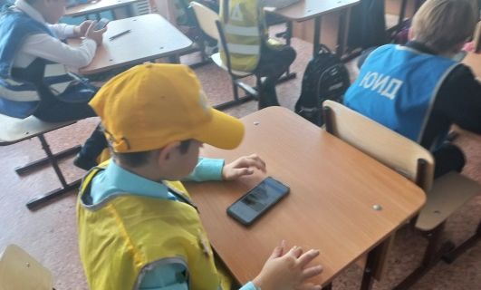
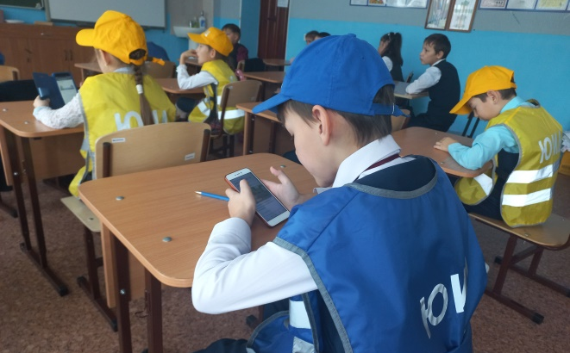
28.10.2022 – Респ. интернет-олимпиада на знание правил безопасного поведения на дорогах

Slide 15
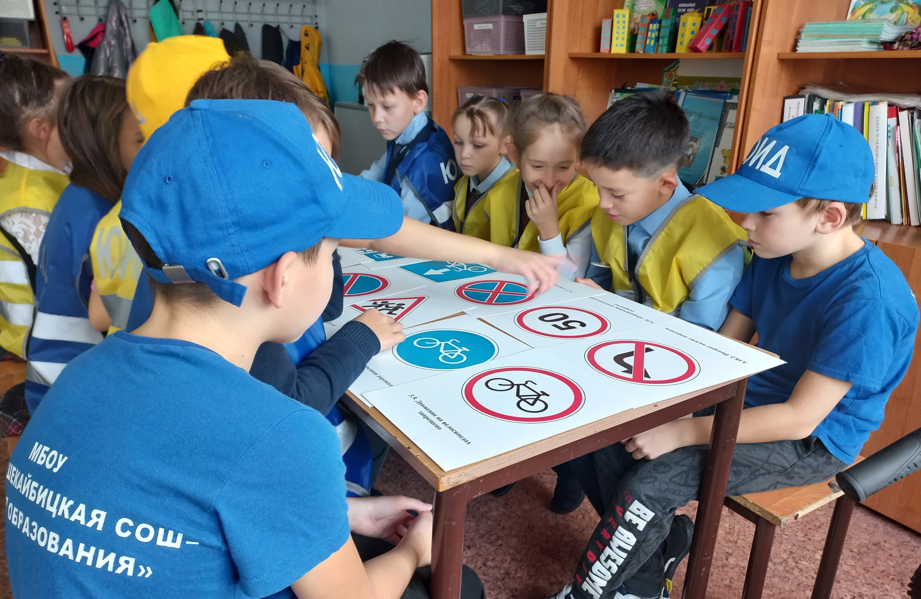
Доп.образование: объединение «ЮИД»

Slide 16
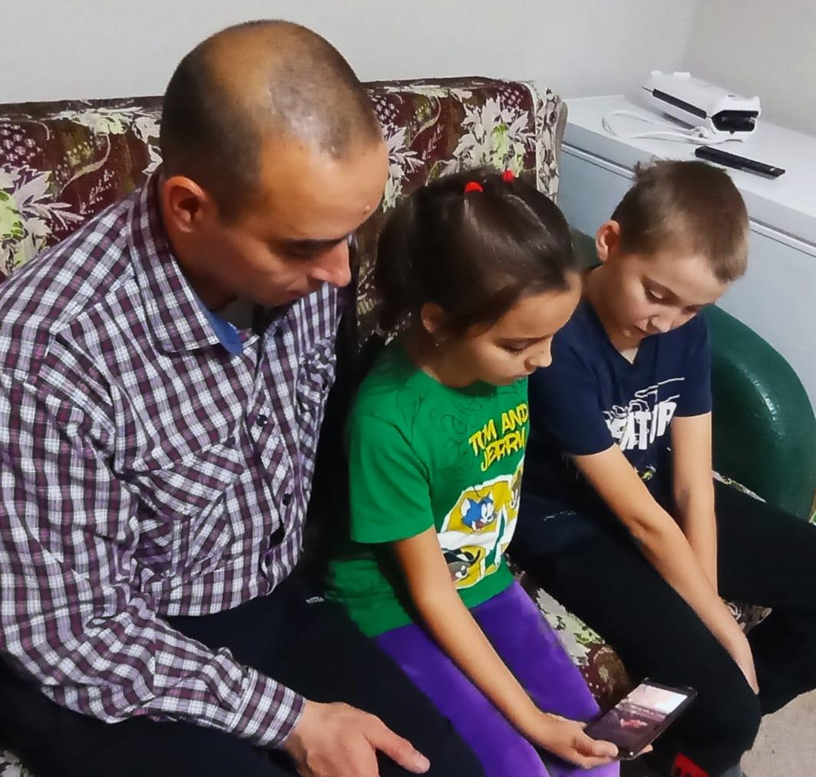
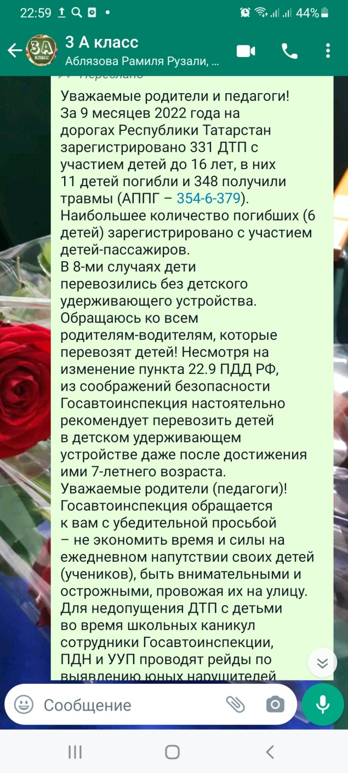
01.11.2022 – Беседа в семье о ПДД

Slide 17
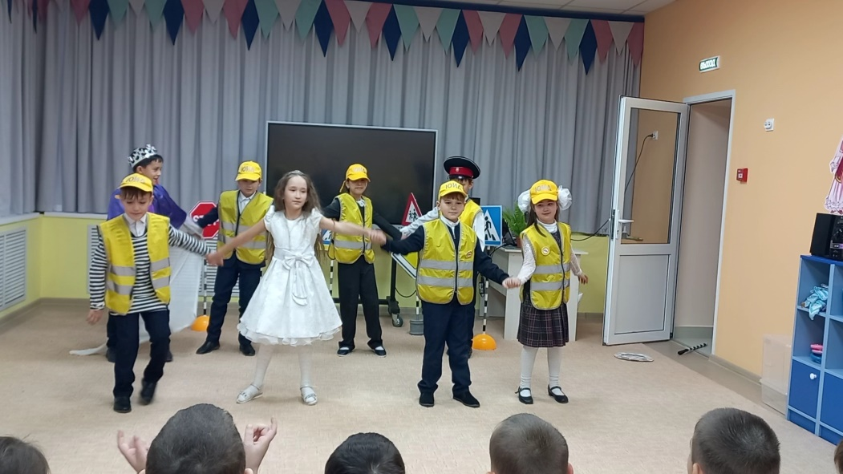
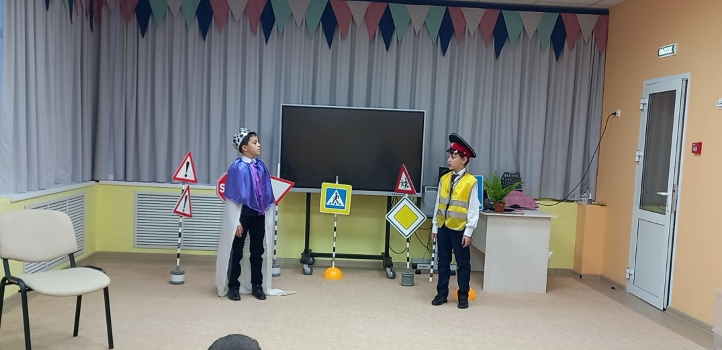
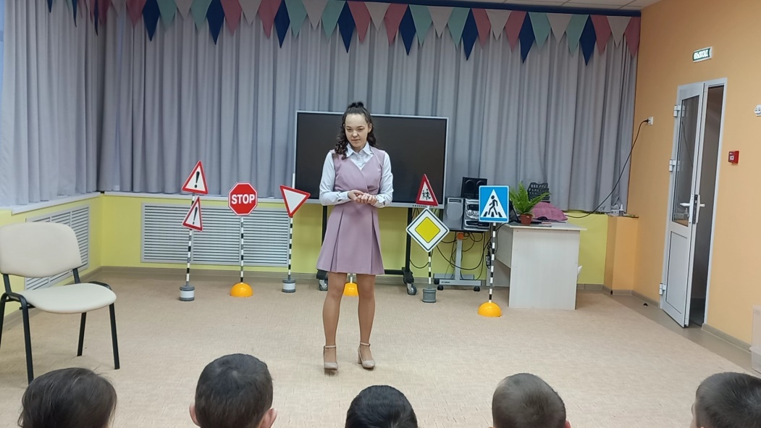
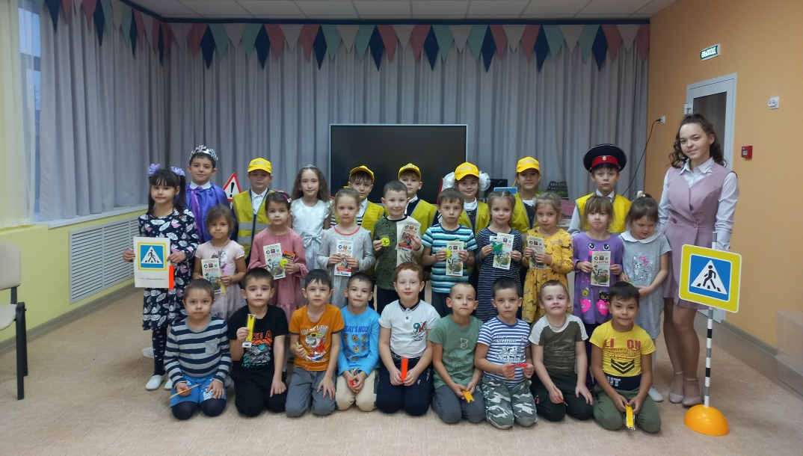
07.11.2022 – Становление шефства отрядом ЮИД над МБДОУ «Большекайбицкий детский сад «Миляшкай»

Slide 18
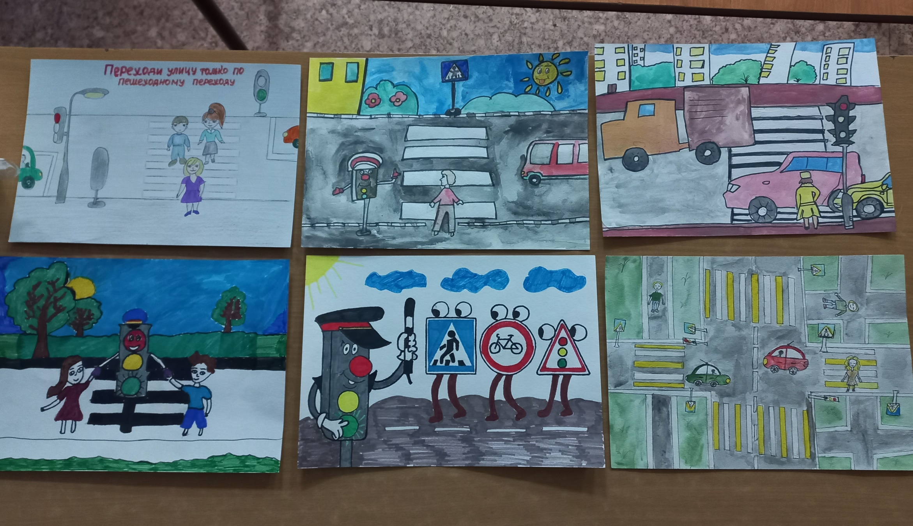
15.12.2022 – Конкурс рисунков по ПДД

Slide 19
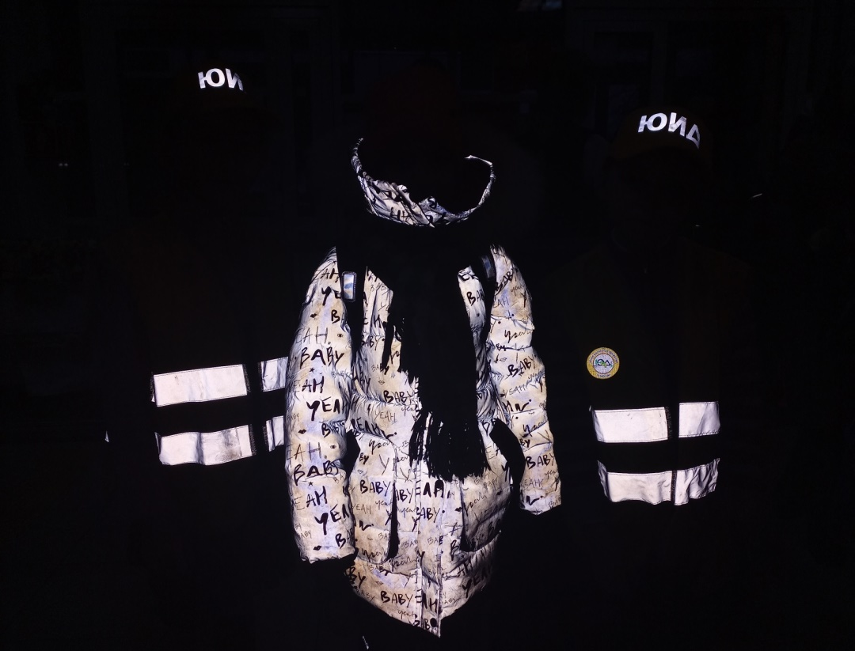
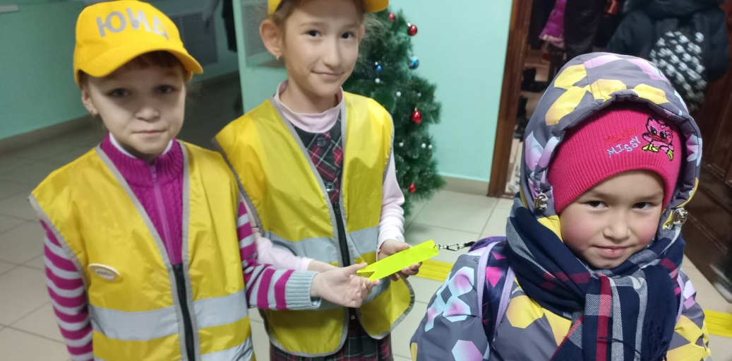
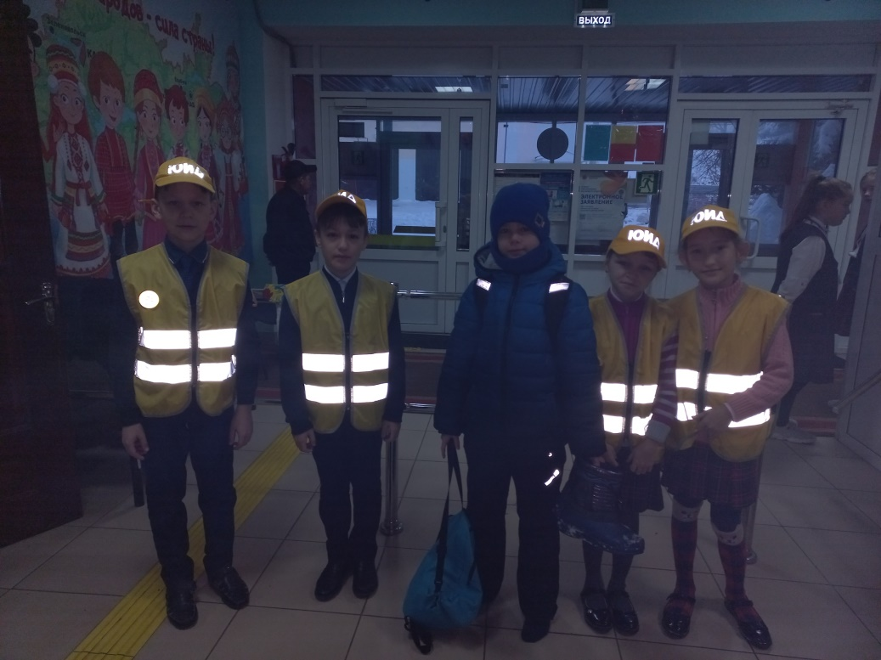
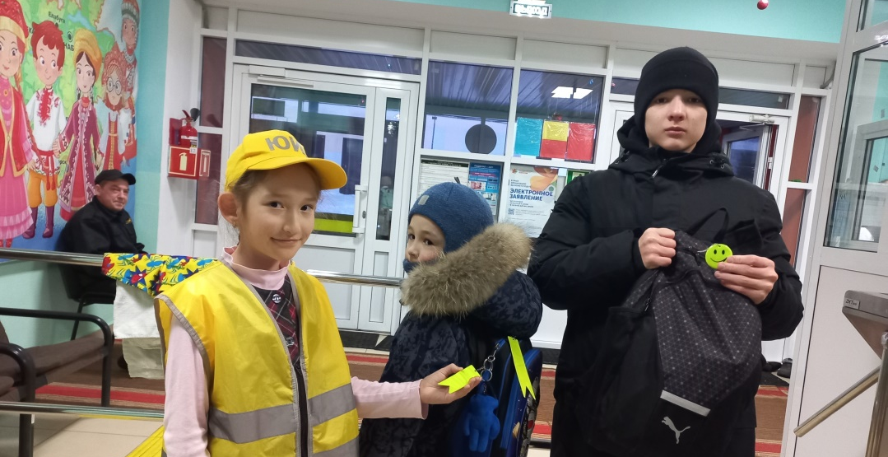
15.12.2022 – Мониторинг ношения светоотражающих элементов

Slide 20
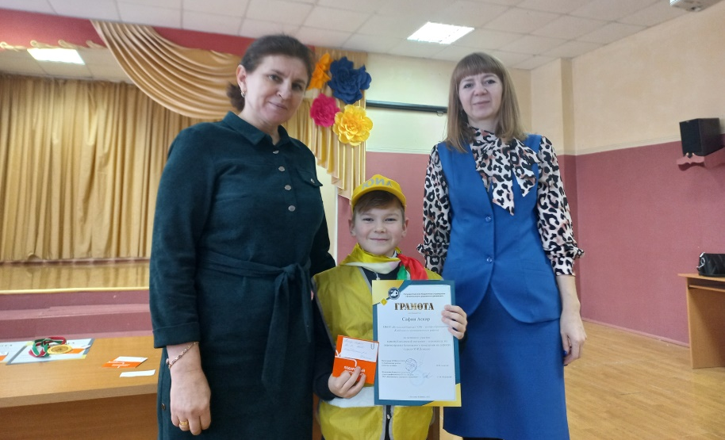
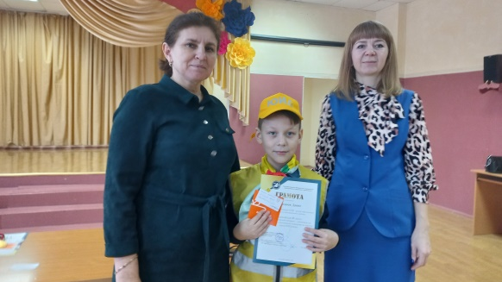


15.12.2022 – Награждение по итогам онлайн-олимпиады на знание ПДД

Slide 21




17.12.2022 – Флешмоб «Засветись»

Slide 22

26.12.2022 – Открытие центральной ёлки

